Slide 1
第二章 植物的水分代谢
有收无收在于水，多收少收在于肥
水分代谢（water metabolism）：植物对水分的吸收、运输、利用和散失的过程。

Slide 2
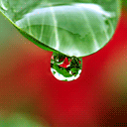
第二章 植物的水分代谢
第一节 水在植物生命活动中的作用
第二节 植物细胞对水分的吸收
第三节 植物根系对水分的吸收
第四节 蒸腾作用
第五节 植物体内水分的运输
第六节 合理灌溉的生理基础
小结

Slide 3
重点掌握
★ 植物细胞和根系吸水机制；
★ 植物蒸腾作用的调控、气孔运动机制及其调控。

Slide 4

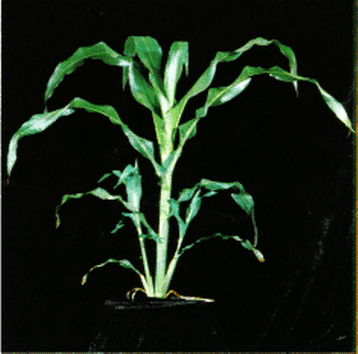

第一节 水在植物生命活动中的作用
一、植物的含水量(水分占鲜重的百分比。）
1. 不同植物含水量不同
莲 含水量90%
草本植物
含水量70-85%
苔藓 含水量6%
水生＞中生＞旱生

Slide 5
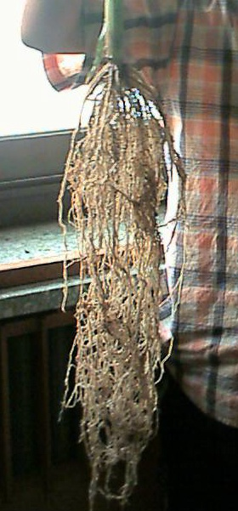
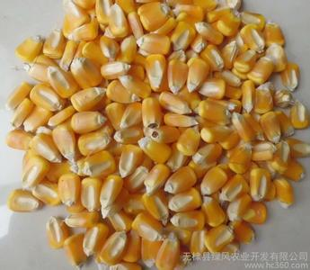
一、植物的含水量
2. 同一植物不同器官和组织含水量不同
根 60%－90%
种子 10%－14%
新生旺盛＞衰老成熟
3. 同一器官不同生长期，含水量也不同
前期＞后期

Slide 6
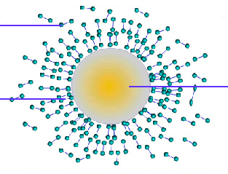
二、植物体内水分存在的状态
与细胞组分之间吸附力较弱，可以自由移动，起溶剂作用的水分。
自由水
蛋白质亲水胶粒
束缚水
与细胞组分紧密结合而不能自由移动、不易蒸发散失的水分。

Slide 7
二、植物体内水分存在的状态
思考：
干旱时，自由水/束缚水高抗旱？
OR 自由水/束缚水低抗旱？
例1:休眠种子和越冬植物自由水/束缚水比例减低，束缚水的相对量增高，虽然其代谢微弱或生长缓慢，但抗逆性很强。
例2:在干旱或盐渍条件下，植物体内的束缚水含量也相对提高，以适应逆境。

Slide 8
三、水分在植物生命活动中的作用
1. 是细胞的重要组成成分。70－90%
2.是代谢过程中的重要反应物质。如水解、脱氢反应、光合作用。
3.水分是各种生化反应和运输物质的介质（溶剂）。
4.水分能保持植物的固有姿态和促进生长。（就像吹气气球）产生膨压，维持细胞紧张度。
5. 水具有重要的生态意义。蒸腾散热，以水调肥。
生理需水
生态需水
生理需水:指用于植物生命活动和保持植物体内水分平衡所需要的水分。
生态需水:指利用水的理化特性,调节植物生态环境所需要的水分。

Slide 9
第二节 植物细胞对水分的吸收
水的移动主要有三种方式
一、扩散(diffusion)
二、集流（mass flow, bulk flow)
三、渗透作用(osmosis)

Slide 10
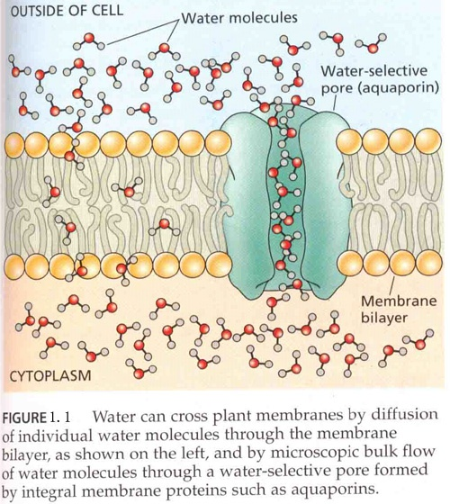
一、扩散（以浓度为动力）
是一种自发过程，是由于分子的随机热运动所造成的。物质从化学势（或浓度）高的区域向化学势（或浓度）低的区域移动的现象。－－细胞间水分的迁移（短距离）
水孔蛋白
(Aquaporin, AQP)
磷脂双分子层（质膜）

Slide 11
二、集流（以压力为动力）
指液体中成群的原子或分子在压力梯度下共同移动。
是水分长距离运输的重要方式－－导管
根压和蒸腾拉力
根压：由于根系生理活动而促使液流从根部上升的压力。
蒸腾：植物体内水分以气态散失到大气中的过程。

Slide 12
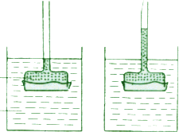
三、渗透作用（以压力和浓度两者为动力）
水分从水势高的系统通过半透膜向水势低的系统移动的现象。
液面上升
动力（水势）
蔗糖溶液
半透膜
水
经过一段时间

Slide 13
三、渗透作用
1.植物细胞是一个渗透系统：质膜和液泡膜都是半透膜，同细胞质和胞外环境组成了渗透系统。－－烧苗
2.水势（water potential)：溶液中每偏摩尔体积水的化学势差。实质是压力单位(Pa)。
2.1 偏摩尔体积：恒温、恒压、其它组分浓度不变的情况下，混合体积中1mol该物质所占据的有效体积。纯水的偏摩尔体积≈水的摩尔体积（Vw=18.0cm³∙mol⁻¹)
2.2规定纯水的水势为 0,其他溶液的水势小于0。
Notes:
水势是美国水分生理学家克雷默（P.J.Krarmer，1966）从物理化学中的化学势引导出并运用于植物生理学的。

Slide 14
三、渗透作用
3. 细胞水势的组成：
Ψ_{w}=ψ_{s} +ψ_{p(}+ψ_{m)}
3.1 ψ_{s}—渗透势(ψ_{π})或溶质势(ψ_{s}):由于溶质的作用使细胞水势降低的值。 (<0)
ψ_{s} _{＝－iCRT}
i — 等渗系数，与溶质电离有关，
如稀的 KCl为2；蔗糖为1
C — 溶液的摩尔浓度 (mol ·L⁻¹)
R — 气体常数： 0.0083 L·MPa · mol⁻¹ · k⁻¹
T — 热力学温度(K)： t℃ + 273

Slide 15
三、渗透作用
Ψ_{w}=ψ_{π} +ψ_{p(}+ψ_{m)}
3.2 ψ_{p} —压力势：细胞壁对原生质体产生压力引起的水势变化值。因为壁压增大水势（大于纯水，>0）,所以一般情况下压力势为正值。比较同一大气压下两个开放系统间水势差时，压力势可忽略不计。(质壁分离细胞的ψ_{p}=0）
3.3 ψ_{m} —衬质势：由于原生质中的亲水物质（衬质）的存在使细胞水势降低的值。(<0)
Notes:
重力势（gravitational potential, ψ_{g})指由于重力的存在使体系水势增加的数值。当水的运输达到或超过5-10 m （乔木）高度时，会产生明显的影响。

Slide 16
三、渗透作用
3.4 不同类型细胞的水势组成
A. 分生组织：Ψ_{w}=ψ_{s} +ψ_{p}+ψ_{m}
B. 成熟细胞：Ψ_{w}=ψ_{s} +ψ_{p}
成熟细胞指已形成中央大液泡的细胞，液泡的含水量较大，因此，衬质势（ψ_{m}）很小忽略。
C.风干种子细胞的水势：Ψ_{w}=ψ_{m}
风干种子细胞原生质处于凝胶状态，没有溶液，即没有渗透势；膜失去弹性，也没有压力势，只有衬质势。

Slide 17
三、渗透作用
3.5 水势的应用
水分总是由水势高的部位向水势低的部位运转，故水势可用于判断水分迁移的方向。如：
1）相邻细胞的水分转移：水分由水势高的细胞沿水势梯度流向水势低的细胞
2）植物体内的水分转移：植株地上部分的水势低于根系，故根系水分可向地上部分运转。
3）土壤-植物体-大气连续体系(soil-plant-atmosphere-continuum,SPAC)的水分转移：水势从高到低的顺序是：土壤-根系-叶片-大气，水分也按此顺序迁移。

Slide 18
三、渗透作用
例题1： C液＞C细，水的流向？
C液＜C细，水的流向？
C液＝C细，水的流向？
细胞 溶液
溶液 细胞
流动平衡

Slide 19
三、渗透作用
例题2：判断甲、乙两细胞水分的移动方向？
Ψ π ＝-1.2MPa
Ψp=+0.4MPa
Ψπ ＝-1.4MPa
Ψp=+0.8MPa
？？
甲
乙
Ψw=-0.6MPa
Ψw=-0.8MPa

Slide 20
植物细胞吸水的方式
1、渗透吸水：由于渗透势的下降而引起的细胞吸水。例：保卫细胞
2、降压吸水：指因压力势的降低而引起的细胞吸水。例：萎蔫组织
注：渗透吸水和降压吸水都与细胞的代谢活动有关，所以这两种方式都属于代谢吸水。
3、吸胀吸水（非代谢性吸水）：依赖于低衬质势而引起的吸水。例：种子吸水

Slide 21
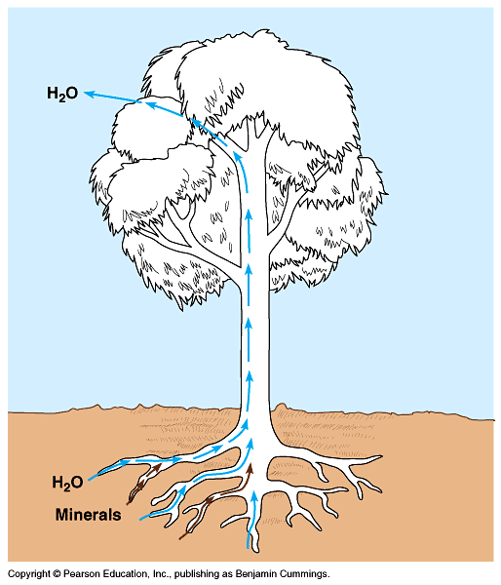
第三节 植物根系对水分的吸收
植物是如何从环境中吸收水分的呢？

Slide 22
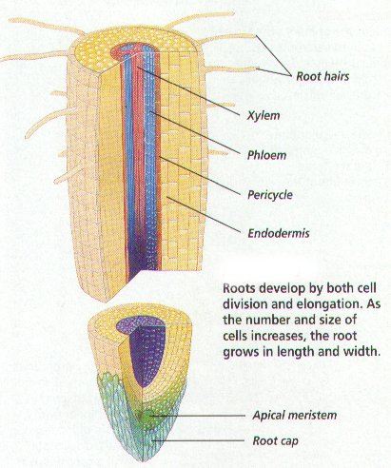
一、根系吸水区域
根毛区吸水能力最强
根毛区
伸长区
分生区

Slide 23
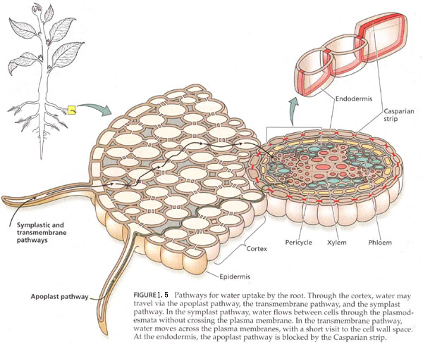
二、根系吸水的途径
细胞-细胞途径
质外体途径

Slide 24
二、根系吸水的途径
1. 共质体途径：水分从一个细胞的细胞质经过胞间连丝，移动到另一个细胞的细胞质，形成一个细胞质的连续体（共质体）的途径。
2. 跨膜途径：水分从一个细胞到另一个细胞，要两次通过质膜，故称跨膜途径。
跨膜途径和共质体途径统称为细胞-细胞途径。
3. 质外体途径：水分通过细胞壁、细胞间隙等没有细胞质的移动途径。

Slide 25
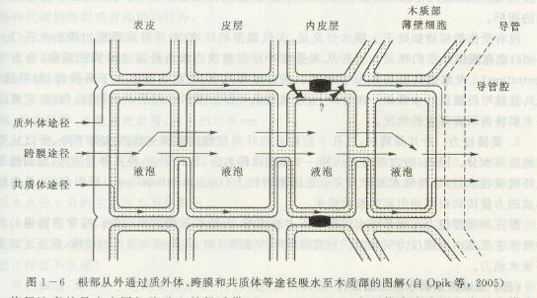

Slide 26
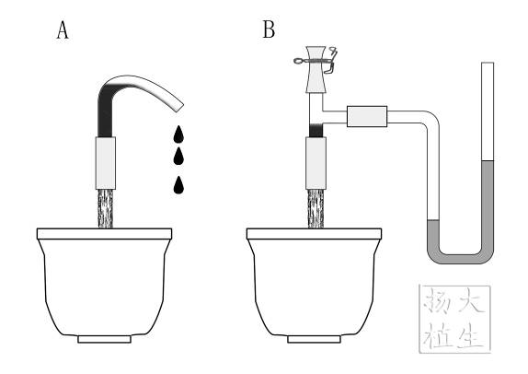
三、根系吸水的机理（动力）
1. 根压（root pressure, 叶片未展开时，是主要动力。主动吸水）
证明根压存在的现象：A:伤流
图 伤流和根压示意图
A.伤流液从茎部切口处流出 B.用压力计测定根压

Slide 27
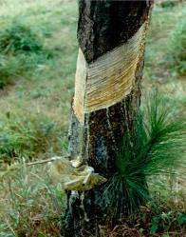
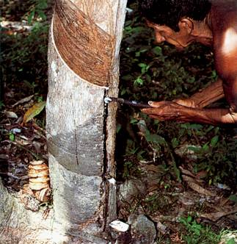
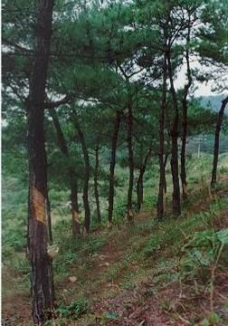
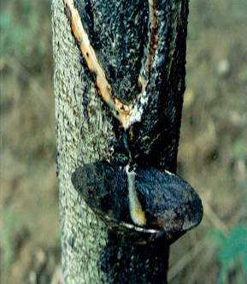
伤流液(bleeding sap)成分：多种无机物和有机物(如植物
激素等)。重要的工业原料。
割橡胶
从马尾松上收集松脂
漆液采割
伤流液的数量和成分，可作为根系生理活性的指标。

Slide 28
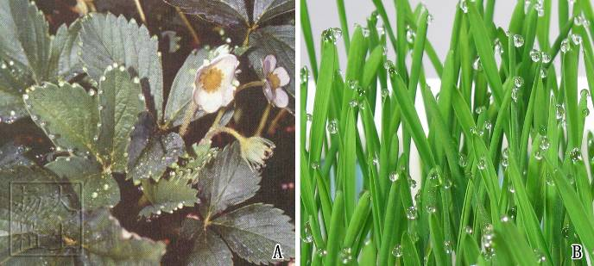
B:吐水 是从植株的叶片尖端或边缘的水孔向外溢出液滴的现象。
A.草莓叶的吐水 B.小麦叶的吐水
图：植物叶片的吐水现象
吐水现象也是根系生理活性的指标。

Slide 29
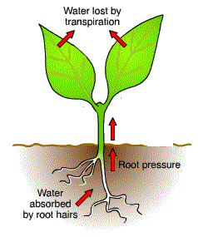
三、根系吸水的机理（动力）
2. 蒸腾拉力(主要动力，被动吸水)
蒸腾拉力：由于叶片的蒸腾作用而产生的水势梯度使植物体内水分上升的力量。

Slide 30
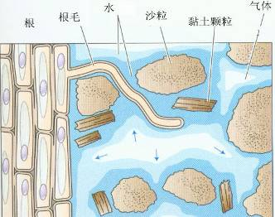
四、影响根系吸水的土壤条件
土壤水分状况
土壤通气状况：根系呼吸→清沟理墒
土壤温度：过低，过高→“午不浇园”
土壤溶液浓度：过高，烧苗

Slide 31
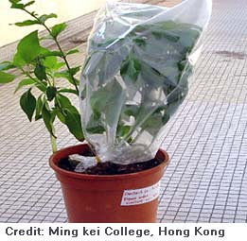
第四节 植物的蒸腾作用
蒸腾作用（transpiration）：植物体内的水分以气态散失到大气中去的过程。
Transpiration is the process by which moisture is carried through plants from roots to small pores on the underside of leaves, where it changes to vapor and is released to the atmosphere.

Slide 32
一、蒸腾作用的生理意义、方式和指标
1. 生理意义
a.水分吸收和转运的主要动力
b.是矿质元素和有机物运输的动力
c.降低植物体的温度
d.有利于CO₂的同化

Slide 33
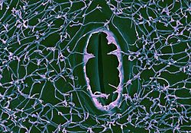
一、蒸腾作用的生理意义、方式和指标
2. 方式（蒸腾部位）
茎、果—皮孔蒸腾Lenticular transpiration约0.1%
叶片—角质层蒸腾Cuticular transpiration(5～10%)
气孔蒸腾Stomatal transpiration（主要方式）

Slide 34
一、蒸腾作用的生理意义、方式和指标
3. 蒸腾作用的指标
蒸腾速率（蒸腾强度，transpiration rate）：植物在单位时间内、单位面积上蒸腾散失的水量(g·m⁻²·h⁻¹)。
蒸腾效率（蒸腾生产率，transpiration efficiency）：植物每蒸腾1kg水所形成的干物质的克数(g·kg⁻¹)。
蒸腾系数（需水量，transpiration coefficient）：植物每制造1g干物质所蒸腾水的克数(g·g⁻¹)。
蒸腾比率（transpiration ratio）：植物光合作用每固定1mol CO₂所需蒸腾散失的水量（mol）。

Slide 35
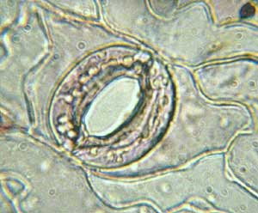
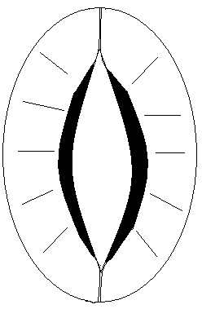


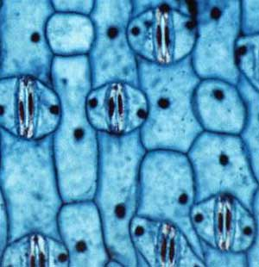
二、气孔蒸腾
1. 气孔的结构与特点
A.结构：
B.特点：孔口侧厚，背口侧薄
辐射状微纤丝
下表皮数目＞上表皮
双子叶－半月形（肾形）
单子叶－哑铃形

Slide 36
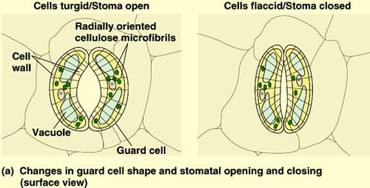
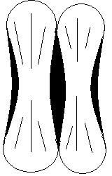
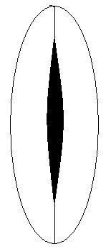
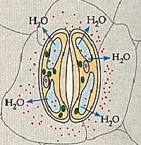
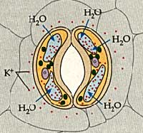
二、气孔蒸腾
2. 气孔的运动及机制
1）气孔的运动
吸水
吸水
失水
失水
双子叶植物
单子叶植物

Slide 37
二、气孔蒸腾
光合
白天
2）气孔运动机制
A.淀粉－糖转化学说
（Lioyd FE.,1908）
CO₂减少
pH升高
淀粉磷酸化酶
[OH⁻]
淀粉
葡萄糖
？？
水势降低
吸水
气孔开放

Slide 38
二、气孔蒸腾
黒夜
光合停止
CO₂增加
2）气孔运动机制
A.淀粉－糖转化学说
（Lioyd FE.,1908）
pH降低
淀粉磷酸化酶
[H⁺]
葡萄糖
淀粉
？？
水势升高
失水
气孔关闭

Slide 39
二、气孔蒸腾
光合
白天
ATP增加
2）气孔运动机制
B.无机离子泵学说
(K⁺泵学说）
K⁺是引起保卫细胞渗透势发生变化的最重要的无机离子。
质子泵开放
H⁺泵出
？？
胞外H⁺增加
K＋内流通道开放
细胞内K＋增多
水势降低
气孔开放

Slide 40
二、气孔蒸腾
光合停止
黑夜
ATP减少
2）气孔运动机制
B.无机离子泵学说
K⁺是引起保卫细胞渗透势发生变化的最重要的离子。
质子泵关闭
胞内H⁺增加
K＋外流通道开放
细胞内K＋减少
水势增加
气孔关闭

Slide 41
二、气孔蒸腾
葡萄糖
淀粉－糖
白天
糖酵解作用
PEP（磷酸烯醇式丙酮酸）
OAA（草酰乙酸）
2）气孔运动机制
C.苹果酸代谢学说
苹果酸
苹果酸²⁻+2H⁺
ATP
质子泵开放
细胞内K＋增多
离子泵
水势降低
气孔开放

Slide 42
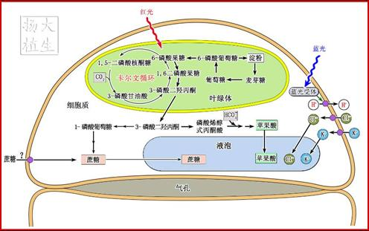
二、气孔蒸腾
图：光下气孔开启的机理

Slide 43
二、气孔蒸腾
3. 影响气孔运动的外界因素
1)光:促进张开,暗:促进关闭。
间接效应:红光,光合电子传递抑制剂(二氯苯基二甲脲,
DCMU)
直接效应:蓝光（直接作用，活化H⁺-ATP酶）
2)CO₂:低浓度促进开放，高浓度促进关闭。
3)温度：温度越高（小于30℃），气孔开度越大。
4)水分：含水量越低，气孔开度越小。
5)植物激素：ABA，CTK（相互拮抗）

Slide 44
三、影响蒸腾的内外因素
1. 外界因素
叶温升高
内外蒸汽压增大
蒸腾加快
增强
1）光照
气孔阻力变小
气孔开放
蒸腾加快
增大
2）空气湿度
内外蒸汽压变小
蒸腾变慢
增大
3）温度
内外蒸汽压增大
蒸腾加快
微风
蒸腾加快
内外蒸汽压增大
4）风
强风
气孔关闭
蒸腾变慢

Slide 45
三、影响蒸腾的内外因素
2. 内部因素
多
气孔频度（多少）
气孔
大
气孔大小
蒸腾加快
大
叶面积

Slide 46
三、影响蒸腾的内外因素
3. 降低蒸腾的途径和措施
1）减少蒸腾面积
移栽时减少枝叶
2）降低蒸腾速率
移栽时遮光、地膜或秸杆覆盖等
3）使用抗蒸腾剂（antitranspirant,能降低植物蒸腾速率但对其光合作用和生长影响不大的物质）
如ABA，硅酮，聚乙烯蜡等

Slide 47
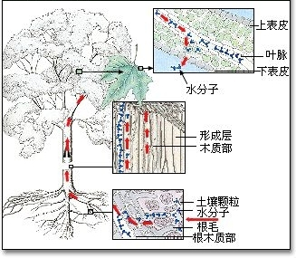
第五节 植物体内的水分运输
一、水分运输的途径
土壤→根毛→根皮层→内皮层→中柱鞘→根导管或管胞→茎导管→叶柄导管→叶肉细胞→叶肉细胞间隙→气孔下腔→气孔→大气
1. 经过死细胞：导管和管胞
2. 经过活细胞：
根皮层→内皮层→根中柱鞘
叶肉细胞→ 气孔下腔

Slide 48
二、水分沿导管或管胞上升的机制
1. 动力:根压和蒸腾拉力，以蒸腾拉力更为重要。
2. 水柱的连续性
（1）内聚力学说（蒸腾流－内聚力－张力学说）：
A. 张力＝重力－蒸腾拉力（断裂力）
B. 内聚力：水分子之间的吸附力
C. 附着力：水分子与细胞壁之间的力
B＋C＞A
水柱连续不中断
（2）气穴现象，导管存在支路，气泡的影响不大。

Slide 49
第六节 合理灌溉的生理基础
一、作物的需水规律
1. 不同作物对水分的需要量不同：C4＞C3
2. 同一作物不同时期需水不同：
例：禾本科
苗期
抽穗期
灌浆期
需水量：
小
大
小
3. 水分临界期：植物对水分不足最敏感、最易受害的时期。
小麦为拔节→孕穗期和灌浆→乳熟期。

Slide 50
二、合理灌溉的指标
1 形态指标：萎蔫、变暗、变红和生长放缓
2生理指标：相对含水量（RWC，指实际含水量占水分饱和时含水量的百分率。）、叶片水势、气孔导度等。
3土壤指标：田间持水量
0－90cm土层，土壤含水量占田间持水量的60%－80%为宜。

Slide 51
谢谢大家！
复习思考题：P78

Slide 52
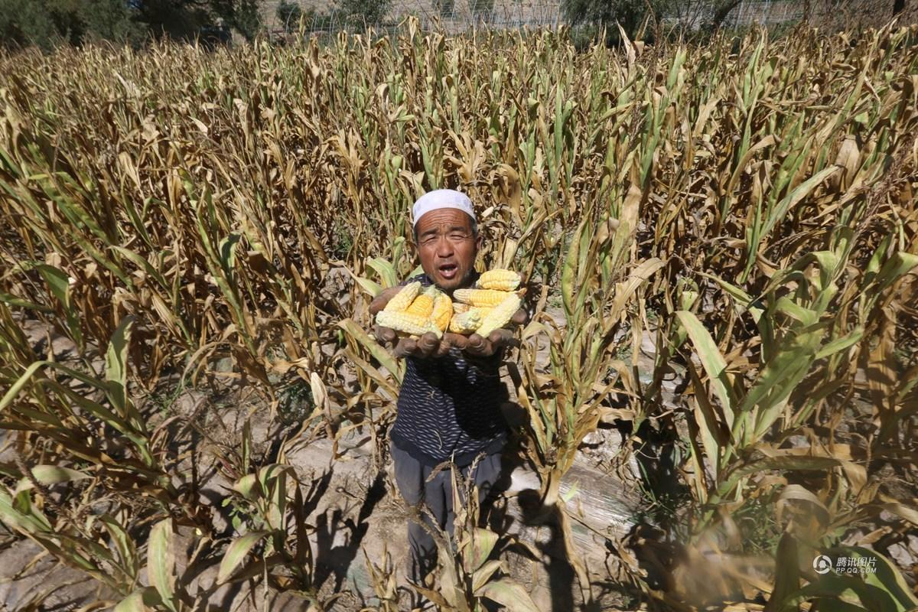
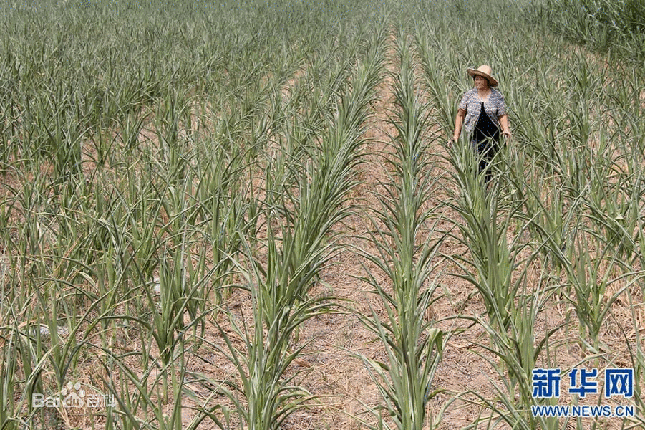
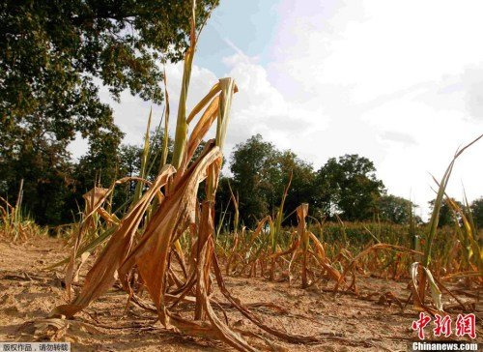
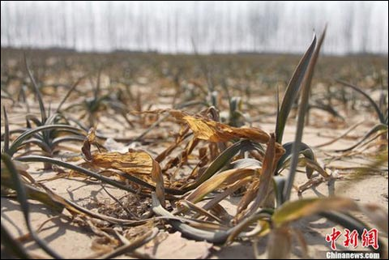
山东省巨野县姚庄村受旱蒜苗2011-01-31
美国近2/3土地遭遇旱灾 旱情为50年来最严重（2012年7月）
2014年夏，河南干旱。
2016年9月6日，甘肃省会宁县新添堡乡道口村

Slide 53
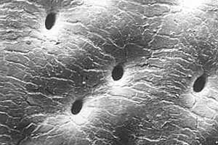
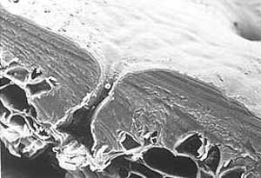
仙人掌(Rhipsalis dissimilis)表面向内凹陷的气孔
（上图为表面，下图为纵切面）

Slide 54
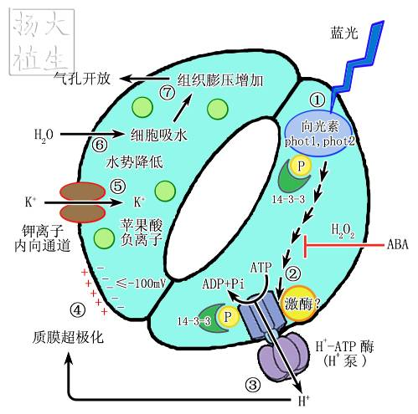
图 蓝光诱导气孔开放的信号转导示意图
①保卫细胞中的向光素(phot1和phot2)作为蓝光受体被蓝光激活，发生自身磷酸化作用，继而与14-3-3蛋白结合；
②通过某种信号转导途径，H⁺-ATP酶羧基端在激酶作用下发生磷酸化，14-3-3蛋白与之结合，使H⁺-ATP酶活化；
③活化H⁺-ATP酶水解ATP，使H+从质膜内侧向外“泵”出；
④H⁺外运形成跨膜的电势梯度，质膜内侧带负电荷；
⑤在电化学势梯度的驱动下，钾离子内向通道打开，细胞内K⁺浓度升高,苹果酸根进入细胞与K⁺在电学上保持平衡；
⑥细胞内K⁺和苹果酸的存在降低了保卫细胞水势，导致细胞吸水膨胀；
⑦细胞膨压增加使气孔开放。

Slide 55
土壤中的水分和土壤水势
水分存在形式 | 水势(MPa) | 植物能否利用
束缚水 土壤颗粒所吸附的水分 | ＜-3.1 | 否
毛管水 保持在土壤颗粒间毛管内的水分 | -3.1～-0.01 | 能，植物吸水的主要来源
重力水 水分饱和的土壤中，由于重力的作用，能自上而下渗漏出的水分 | ＞-0.01 | 影响土壤通气性，旱田应排除，水田可作为生态需水
田间持水量(field moisture capacity):当土壤中重力水全部排除后，保留全部毛管水和束缚水时的土壤含水量。土壤保水能力的指标
通常土壤含水量为田间持水量的70%左右（土壤水势约为-0.01 MPa～-0.03 Mpa）时，最适宜耕作和根系吸水。

Slide 56
暂时萎蔫(Temporary Wilting)：若蒸腾速率降低后，萎蔫植物可恢复正常，这种萎蔫称为暂时萎蔫。
永久萎蔫(Permanent Wilting)：若蒸腾速率降低后，萎蔫植物仍不能恢复正常，这种萎蔫称为永久萎蔫。
永久萎蔫系数(Permanent Wilting coefficient，又称永久萎蔫点)：指植物发生永久萎蔫时，土壤中尚存留的水分占土壤干重的百分率。(反映土壤中不可利用水的指标。）
因土壤质地而异：粗沙—1%，沙壤—6%，黏土—15%±，水势-1.5MPa±。

Slide 57
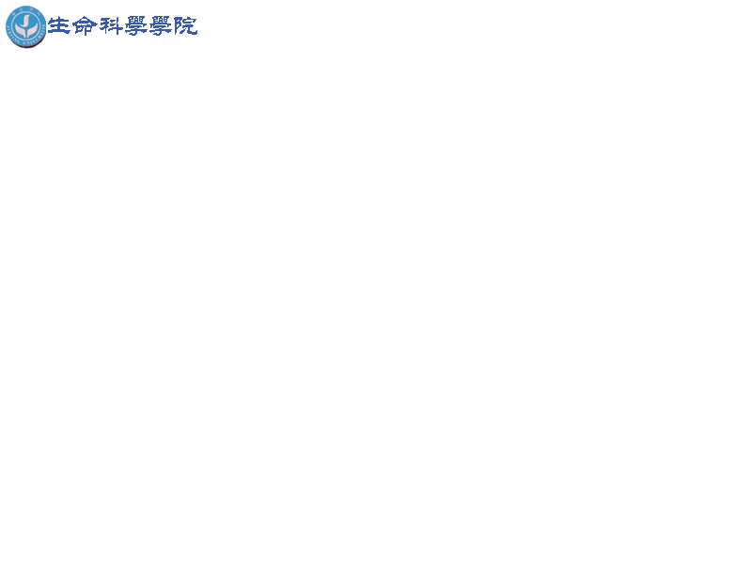
水孔蛋白(aquaporin)
水孔蛋白的发现
☆早在一个世纪前Overton提出生物膜存在“水孔”。
☆1970年, Macey等首先发现氯汞苯磺酸盐对水通透性具
有强烈的抑制作用，而对尿素通透性无影响，表明水通
道与溶质通道明显不同。
☆1988年Agre小组发现了28kD的水通道蛋白（water
channel proteins, CHIP28），为膜内在蛋白，其后被
定名为水孔蛋白，将CHIP28改称为AQP1。现已鉴定出6
种，分别用AQP0、AQP1、…、AQP5表示。

Slide 58
(1)种类: A 、质膜内在蛋白 (plasma membrane intrinsic protein);
B 、液泡膜内在蛋白(tonoplast intrinsic protein ).
(2)机理
水孔蛋白的单体是中间狭窄的四聚体，呈“滴漏”模型，每个亚单位的内部形成狭窄的水通道[其半径大于0.15 nm(水分子半径)，但小于0.2 nm(最小的溶质分子半径)]。
活性受磷酸化和水孔蛋白合成速度调节---依赖Ca离子的蛋白激酶可使特殊丝氨酸残基磷酸化，水孔蛋白的水通道加宽，水集流通过量剧增;水通道变窄，水集流通过量减少。
(3)分布与功能:广泛分布于植物各个组织，其功能以存在部位而定。与水分长距离的运输、 细胞生长和分化、生殖等有关。
(4)影响因素:
外界环境(干旱、蓝光)和植物激素(脱落酸、赤霉素和油菜素内酯)可诱导水孔蛋白基因表达。

Slide 59
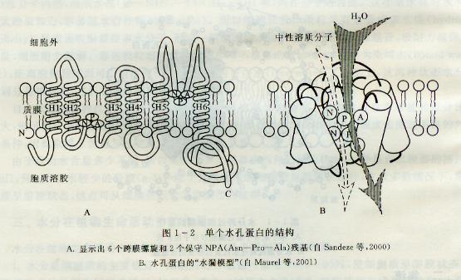
单个水孔蛋白结构

Slide 60
细胞膜通道--2003年诺贝尔化学奖成果
1988年，彼得·阿格雷(美国霍普金斯大学教授)成功地分离了存在于血红细胞膜和肾脏微管上的一种蛋白———膜蛋白.
随后他认识到这个蛋白有水通道的功能，这就是科学家们长期搜寻的水分子通道。
再后来，他画出了清晰的水通道膜蛋白的三维结构图，详细解释了水分子是如何通过该通道进入细胞膜的，而其他微分子或离子无法通过的原因。
这个决定性的发现为生物化学、生理学和基因科学打开了一系列新的研究领域，并被大量用在研究细菌、植物和哺乳动物的细胞结构上。

Slide 61
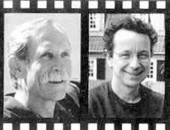
从左往右:彼得·阿格雷 罗德里克·麦金农
离子通道是细胞膜的另一种通道。1998年，罗德里克·麦金农(洛克菲勒大学教授 )深入到细胞的原子结构，终于画出了清晰的离子通道的三维结构图。这震惊了整个学术界。

Slide 62
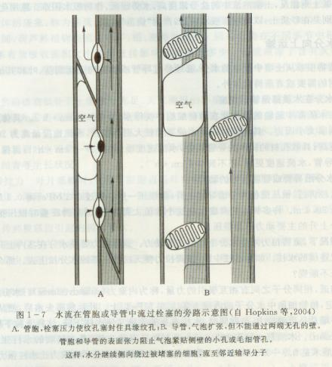
水流在输导系统中流过栓塞的旁路示意图

